Slide 1
Jornada Regional de Educación en Ciencia, Tecnología e Ingeniería
“STEAM, una oportunidad de transformación educativa”
Asesores de Formación de CRFP de Castilla La-Mancha
17 de Noviembre de 2021

Slide 2
“STEAM, una oportunidad de transformación educativa”
OBJETIVO: Cambio metodológico en el aula

Slide 3
“STEAM, una oportunidad de transformación educativa”
¿Por qué NO SE CAMBIA?
NEUROEDUCACIÓN
META-ANÁLISIS
ESTUDIOS PEDAGÓGICOS
EVIDENCIAS CIENTÍFICAS

Slide 4
“STEAM, una oportunidad de transformación educativa”
STEAM, una oportunidad
Debe ser un camino acompañado
No se buscan
Los Docentes deben disfrutar

Slide 5
“STEAM, una oportunidad de transformación educativa”
OBJETIVO EDUCATIVO ¿Qué enseñar?
1
ANÁLISIS INTERNACIONALES
COMPETENCIAS Y HABILIDADES PROPIAS DE LA MATERIA O ÁREA
Andreas Schleicher, director de Educación OCDE, Entrevista en EL MUNDO
PLANES DE ESTUDIO
COMPETENCIAS Y HABILIDADES CLAVES

Slide 6
“STEAM, una oportunidad de transformación educativa”
En España se memoriza mucho pero no se aplica lo aprendido
Los alumnos Andreas Schleicher, director de Educación de la
Organización para la Cooperación y el Desarrollo
Económicos (OCDE),
OBJETIVO EDUCATIVO ¿Qué enseñar?
Entrevista 10 octubre 2018
“En España se memoriza mucho pero no se aplica lo aprendido. Los alumnos españoles son buenos al reproducir los contenidos de las asignaturas. Pero son menos buenos al aplicar su conocimiento de forma creativa y tener una idea conceptual y profunda de lo que aprenden. El aprendizaje se centra en la memorización, faltan estrategias de pensamiento complejo”.
(Andreas Schleicher, director de Educación de la OCDE, Entrevista en EL MUNDO)

Slide 7
“STEAM, una oportunidad de transformación educativa”
OBJETIVO EDUCATIVO ¿Qué enseñar?
1
ANÁLISIS INTERNACIONALES
COMPETENCIAS Y HABILIDADES PROPIAS DEL GRADO
Andreas Schleicher, director de Educación de Económicos (OCDE), Entrevista en EL MUNDO
PLANES DE ESTUDIO
Aplicar lo memorizado
¿?
COMPETENCIAS Y HABILIDADES CLAVES

Slide 8
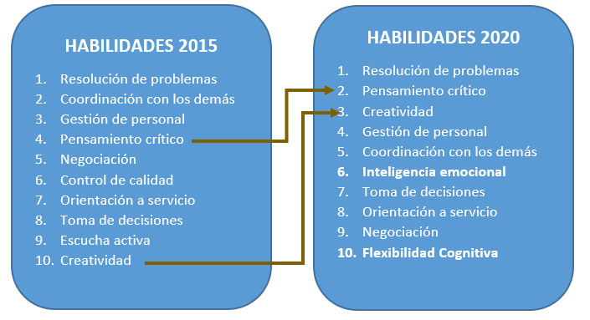
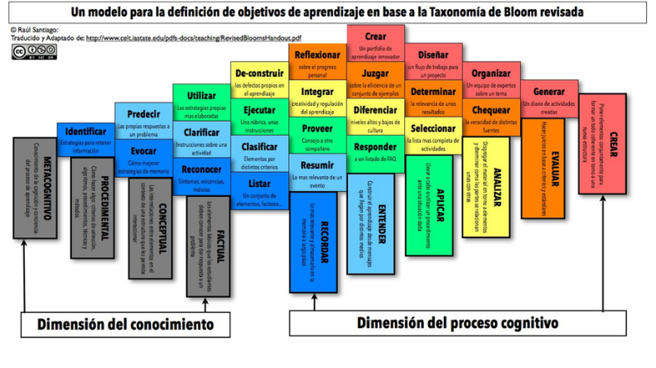
“STEAM, una oportunidad de transformación educativa”
1
NEUROCIENCIA
“Funciones Ejecutivas”
Resaltarse las siguientes: Control inhibitorio, memoria de trabajo y flexibilidad cognitiva.
Desarrollaran funciones complejas: como el razonamiento, la resolución de problemas, la planificación, el control emocional, la CREATIVIDAD, autonomía etc…
2
THE WORLD ECONOMIC FORUM
“Habilidades solicitadas”
Preguntada a las grades empresas del mundo que habilidades solicitan responde lo siguiente (evolución 2015-2020)
3
ESTUDIOS PEDAGÓGICOS
“Taxonomía de Bloom”
Bloom desarrolló una jerarquía de habilidades COGNITIVAS para conseguir objetivos educativos (revisado por Anderson y Krathwohl)

Slide 9
“STEAM, una oportunidad de transformación educativa”
OBJETIVO EDUCATIVO ¿Qué enseñar?
1
ANÁLISIS INTERNACIONALES
COMPETENCIAS Y HABILIDADES PROPIAS DEL GRADO
Andreas Schleicher, director de Educación de Económicos (OCDE), Entrevista en EL MUNDO
PLANES DE ESTUDIO
Aplicar lo memorizado
COMPETENCIAS Y HABILIDADES CLAVES
Resolución de problemas, inteligencia emocional, autonomía, creatividad, pensamiento crítico, adaptabilidad, trabajo en equipo, autorregulación etc…

Slide 10
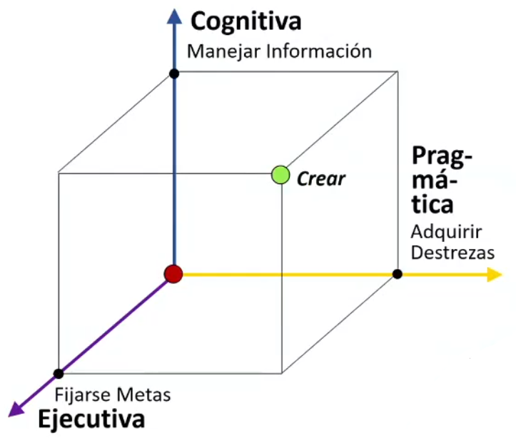
“STEAM, una oportunidad de transformación educativa”
PRIMERA CONCLUSIÓN
SIMBIOSIS ENTRE LOS DOS ÁMBITOS:HABILIDADES DEL GRADO Y HABILIDADES CLAVES
Cubo de aprendizaje
Senén Barro (2020)
“Enseñar querer ir a la Luna”
Actividades de aprendizaje
Dentro y fuera del Aula
Evaluación
Explicar y justificar
“La coexistencia entre los procesos de evaluación de cada centro y la COVID-19 ha generado sonadas polémicas y la búsqueda por parte de los diferentes rectorados de fórmulas con las que velar por la calidad en la supervisión de sus pruebas han encontrado en el uso de algoritmos y de la inteligencia artificial (IA) a los aliados perfectos con los que preservar el prestigio de sus titulaciones”. Algoritmos e inteligencia artificial, los aliados de las universidades para examinar a distancia 25.05.2021

Slide 11
“STEAM, una oportunidad de transformación educativa”
ee
CORAZÓN-EMOCIÓN
INTELIGENCIA-COMO TRABAJAR
OSADIA-QUERER CAMBIAR

Slide 12
“STEAM, una oportunidad de transformación educativa”
CORAZÓN-EMOCIÓN
1
NEUROCIENCIA
“Cognición-emoción: Un binomio indisoluble”

Slide 13
“STEAM, una oportunidad de transformación educativa”
Cognición-emoción: Un binomio indisoluble
“…es esencial conocer el mundo de las emociones para captar la esencia de la enseñanza. La elaboración de las emociones corresponde a otro cerebro dentro del cerebro que se conoce como sistema límbico o cerebro emocional. La emoción es la energía que mueve el mundo. Su importancia principal radica en que lo que se ve, se oye, se toca, se paladea o se huele, tras ser analizado sin significado emocional alguno por las correspondientes áreas sensoriales específicas de la corteza cerebral, pasa por el filtro del sistema emocional y es allí donde a esas percepciones sensoriales, ya creadas, se las acuña con la etiqueta de bueno o malo, atractivo o rechazable interesante o soso. Y es después cuando esa información, ya coloreada con ese significado emocional, pasa a las áreas de asociación de la corteza cerebral donde se construyen los procesos mentales, de razón y pensamientos, y se elaboran las funciones ejecutivas complejas. (…) Cognición-emoción es, pues, un binomio indisoluble que nos lleva a concebir de cierto que no hay razón sin emoción. Binomio cardinal para entender la esencia de lo que es enseñar y aprender.”
Francisco Mora Teruel en su libro” Neuroeducación. Solo se aprende aquello que se ama”.

Slide 14
“STEAM, una oportunidad de transformación educativa”
CORAZÓN-EMOCIÓN
1
NEUROCIENCIA
“Cognición-emoción: Un binomio indisoluble”
2
ESTUDIOS PEDAGOGICOS
“El ambiente emocional influye en el aprendizaje”

Slide 15
“STEAM, una oportunidad de transformación educativa”
“El ambiente emocional influye en el aprendizaje”
A
Adele Diamond (2014), una de las pioneras en el campo de la neurociencia, sugiere que las tareas que provocan la mayor mejora de las funciones ejecutivas son aquellas que las trabajan de forma indirecta, incidiendo en aquello que las perjudica como el estrés, la tristeza, la soledad o una mala salud.
B
Está comprobado que los estados emocionales negativos, no facilitan el aprendizaje, en cambio, los estados emocionalmente positivos generan un ambiente propicio para el aprendizaje. Sin un ambiente emocionalmente adecuado no es posible un buen aprendizaje.
«La importancia de la emoción en el aprendizaje: Propuestas para mejorar la motivación de los estudiantes»

Slide 16
“STEAM, una oportunidad de transformación educativa”
CORAZÓN-EMOCIÓN
1
NEUROCIENCIA
“Cognición-emoción: Un binomio indisoluble”
2
ESTUDIOS PEDAGOGICOS
“El ambiente emocional influye en el aprendizaje”

Slide 17
“STEAM, una oportunidad de transformación educativa”
SEGUNDA CONCLUSIÓN
LA MEJOR ESTRATEGIA: LA EMOCIÓN
ES NECESARIO EL CUIDADO DEL DOCENTE

Slide 18
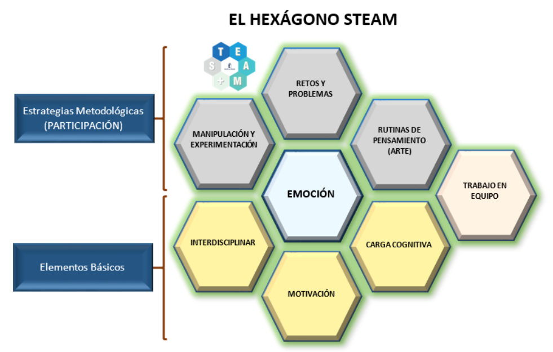
“STEAM, una oportunidad de transformación educativa”
INTELIGENCIA-COMO TRABJAR

Slide 19
“STEAM, una oportunidad de transformación educativa”
“Se aprende lo que se AMA”. Francisco Mora Teruel
ACTIVA
EMOCIÓN
Área límbica
involucrada a las emociones , y con ella abre las ventanas de la atención, foco necesario para la creación de conocimiento.
Activa la generación de dopamina que estimula la repetición de la conducta.
MOTIVACIÓN
La ausencia de motivación llega a anular los esfuerzos, actividades y propuestas planteadas en el aula. En otras palabras, provoca que se pierda su efectividad
(Lazebnikova, Koval y Troyan, 2018).

Slide 20
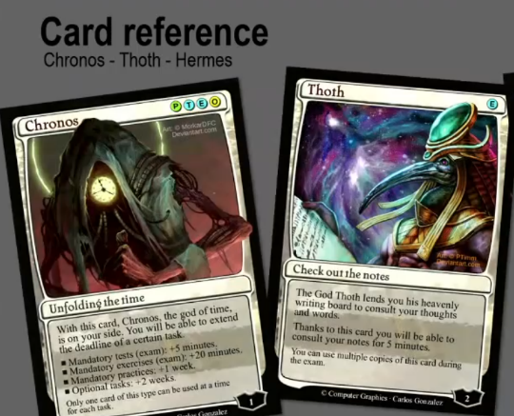
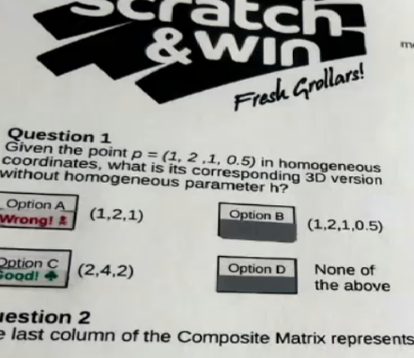
“STEAM, una oportunidad de transformación educativa”
“Se aprende lo que se AMA”. Francisco Mora Teruel
EVALUACIÓN
EMOCIÓN
PARTICIPACIÓN
RETOS POSIBLES
MOTIVACIÓN
METODOLOGÍA
INTERESES
GAMIFICACIÓN

Slide 21
“STEAM, una oportunidad de transformación educativa”
Carga Cognitiva: Elemento necesario de analizar
EMOCIÓN
CARGA COGNITIVA
MOTIVACIÓN
ES LIMITADA

Slide 22
“STEAM, una oportunidad de transformación educativa”
Carga Cognitiva: Elemento necesario de analizar
Activar Conceptos Previos
Tareas previas
Diversidad de tareas
Material de apoyo
EMOCIÓN
CARGA COGNITIVA
MOTIVACIÓN

Slide 23
“STEAM, una oportunidad de transformación educativa”
El aprendizaje significativo nunca está aislado
NATURAL
APLICAR CONCEPTOS
HABILIDADES
COORDINACIÓN
EMOCIÓN
INTERDISCIPLINAR
CARGA COGNITIVA
MOTIVACIÓN

Slide 24
“STEAM, una oportunidad de transformación educativa”
TERCERA CONCLUSIÓN
LA EFICACIA DEL PROCESO DE ENSEÑANZA-APRENDIZAJE AUMENTA SI SE TIENE EN CUENTA: LA MOTIVACIÓN, CARGA COGNITIVA Y LA INTERDISCIPLINARIEDAD
APROBAR DEBE SIGNIFICA APRENDER

Slide 25
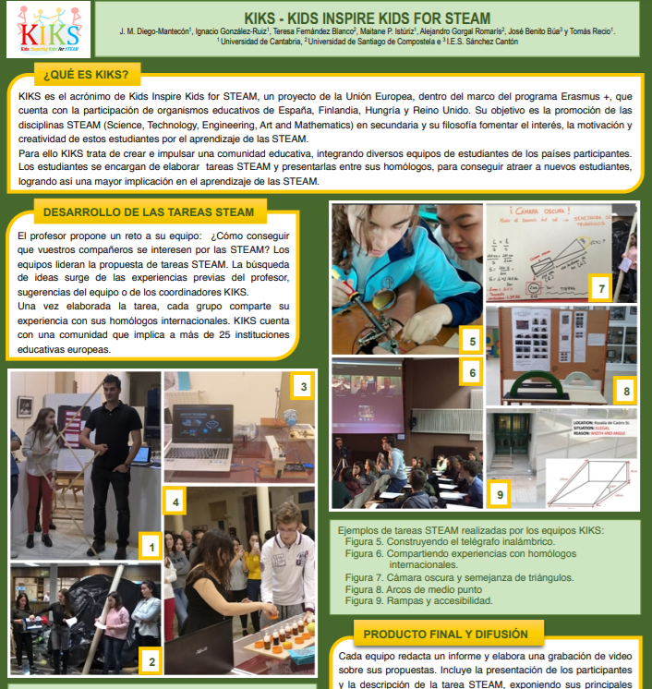
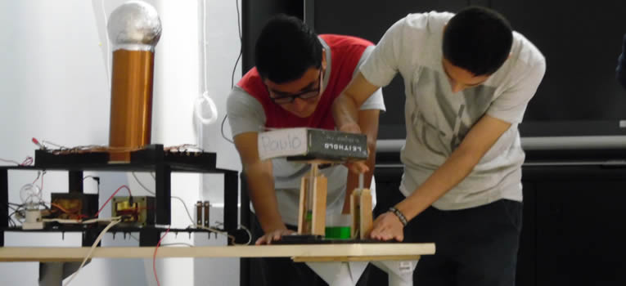
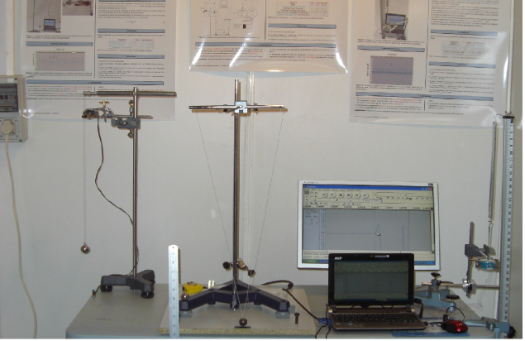
“STEAM, una oportunidad de transformación educativa”
Estrategias metodológicas STEAM
RETOS Y PROBLEMAS
MANIPULACIÓN Y EXPERIMENTACIÓN
RUTINAS DE PENSAMIENTO (ARTE)
EMOCIÓN
INTERDISCIPLINAR
CARGA COGNITIVA
MOTIVACIÓN
ENLACE A KIKS

Slide 26
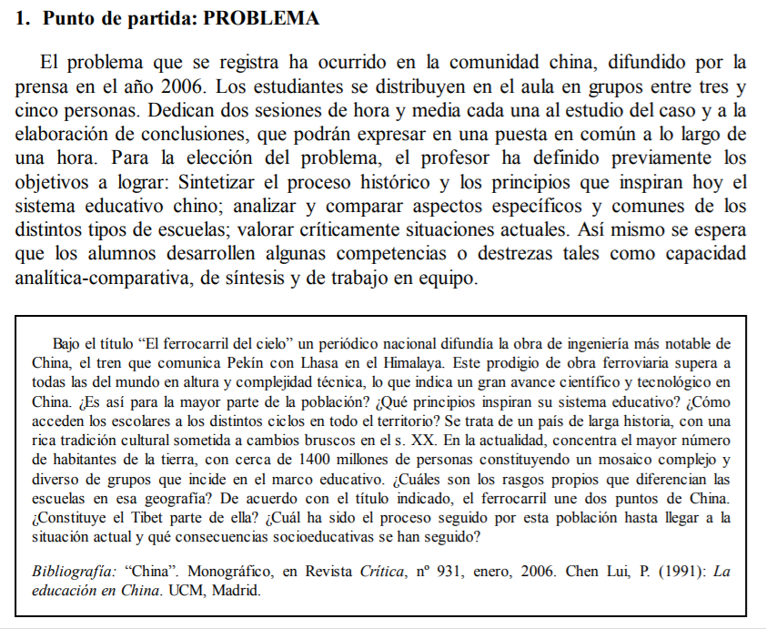
“STEAM, una oportunidad de transformación educativa”
RETOS Y PROBLEMAS
MANIPULACIÓN Y EXPERIMENTACIÓN
RUTINAS DE PENSAMIENTO (ARTE)
EMOCIÓN
INTERDISCIPLINAR
CARGA COGNITIVA
MOTIVACIÓN
ENALCE GAMIFICACION

Slide 27
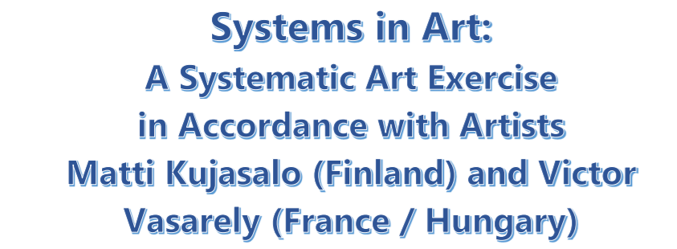
“STEAM, una oportunidad de transformación educativa”
RETOS Y PROBLEMAS
RUTINAS DE PENSAMIENTO (ARTE)
MANIPULACIÓN Y EXPERIMENTACIÓN
EMOCIÓN
INTERDISCIPLINAR
CARGA COGNITIVA
MOTIVACIÓN

Slide 28
“STEAM, una oportunidad de transformación educativa”
La osadía: La actitud del cambio
RETOS Y PROBLEMAS
MANIPULACIÓN Y EXPERIMENTACIÓN
RUTINAS DE PENSAMIENTO (ARTE)
TRABAJO EN EQUIPO
EMOCIÓN
META-ANÁLISIS. Clasificación de Hattie: 252 influencias y tamaños de efectos relacionados con el rendimiento estudiantil
INTERDISCIPLINAR
CARGA COGNITIVA
MOTIVACIÓN

Slide 29
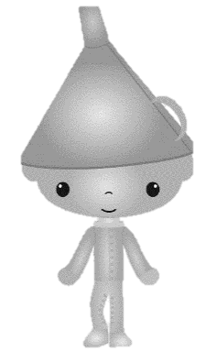
“STEAM, una oportunidad de transformación educativa”
¿Por qué no empezar a innovar?
CONCLUSIÓN FINAL
Disfrutar de la innovación

Slide 30
“Jornada Regional de Educación en Ciencia, Tecnología e Ingeniería”
“STEAM, una oportunidad de transformación educativa”
Asesores de Formación de CRFP de Castilla La-Mancha
17 de Noviembre de 2021

